Slide 1

ANÁLISIS FINANCIERO Y DE RIESGO CREDITICIO
¿En qué medida los clientes con saldos menores están en mayor riesgo de incumplimiento de Crédito?
¿Como debemos ajustar nuestras políticas de crédito para mitigar este riesgo?

Slide 2
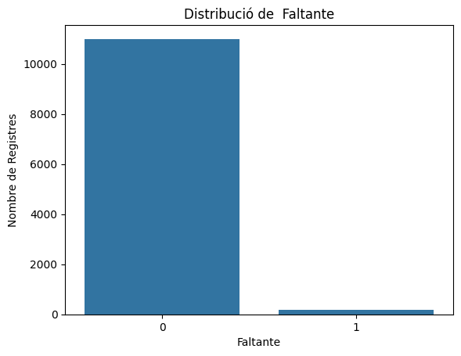
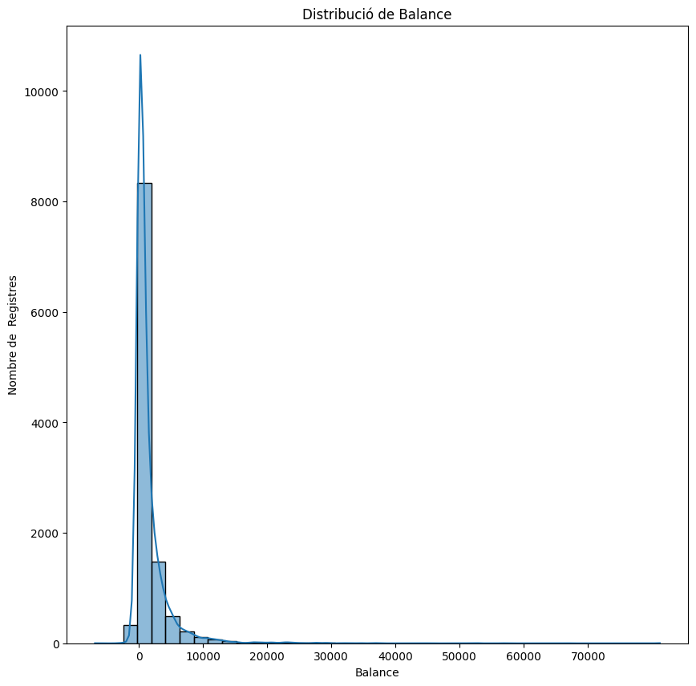
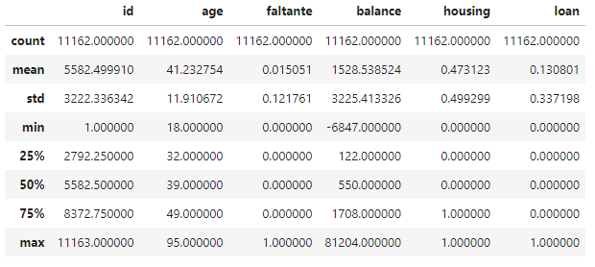
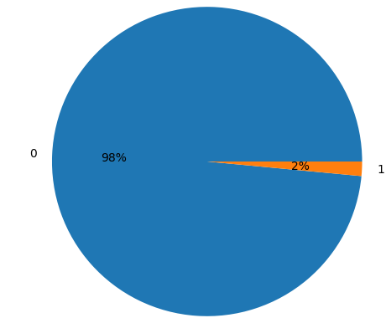
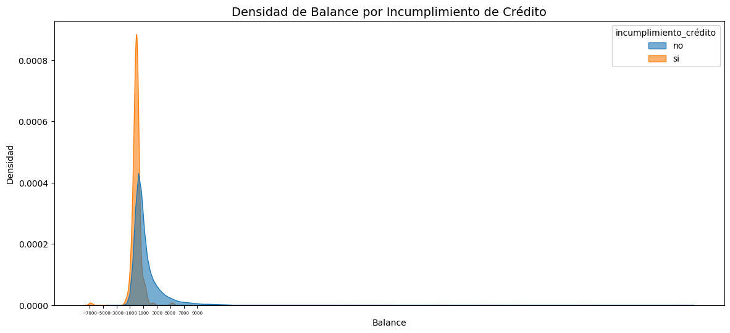
1. EDA: ANÁLISIS EXPLORATÓRIO.
Examinamos las variables balance y faltante

Slide 3
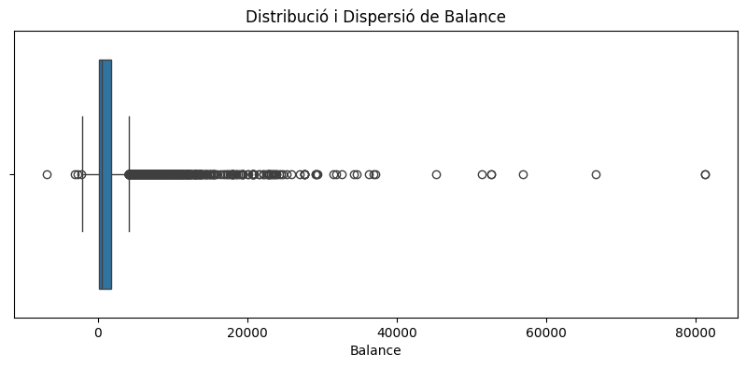
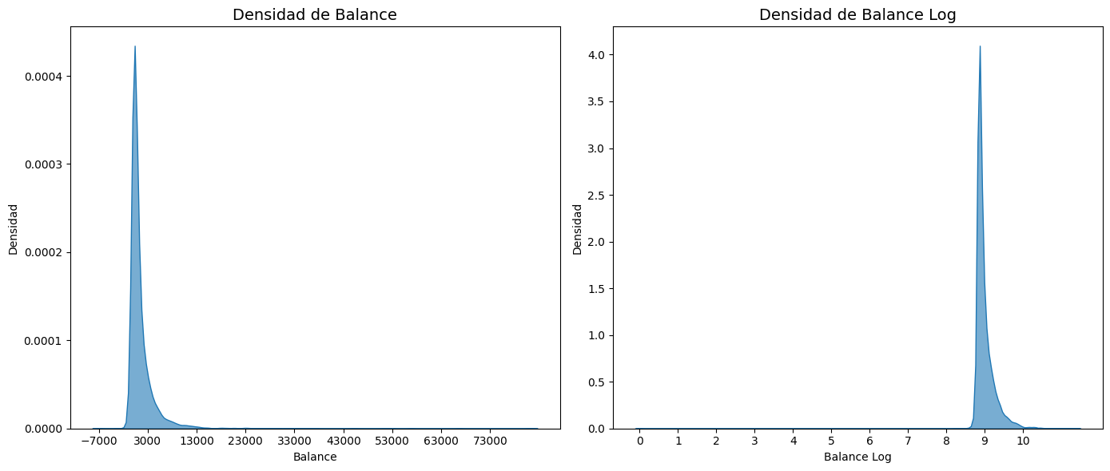
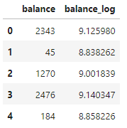
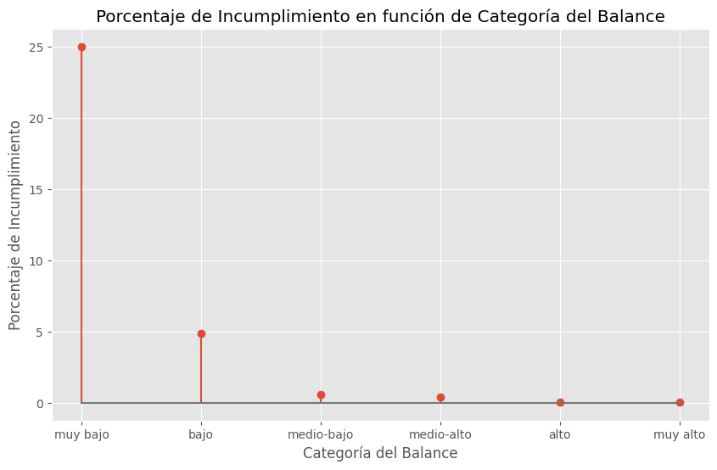
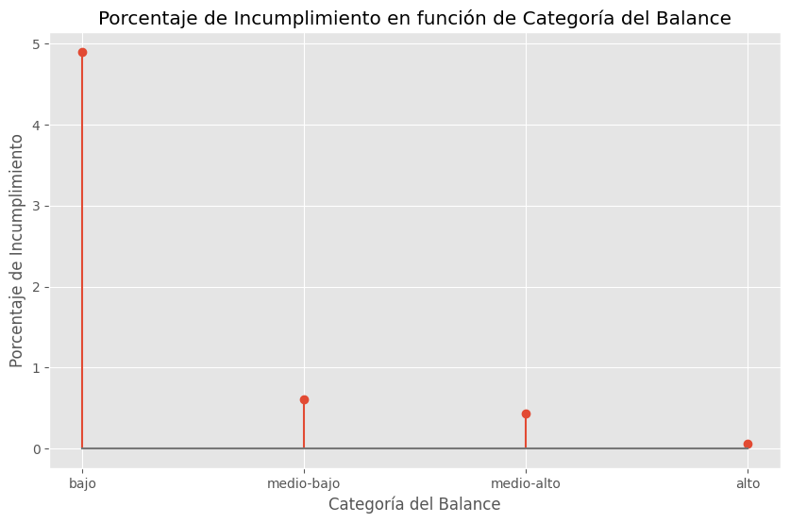
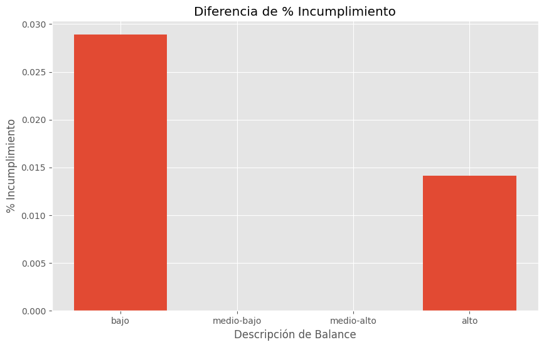
2. TRATAMIENTO DE OUTLIERS
Detectamos un 9,45% outliers en ‘balance’ y diseñamos la estrategia para su tratamiento.
Vemos varios outliers en la parte más alta de la distribución
1 En una primera aproximación realizamos la transformación logarítmica para tratar los outliers ya que es la más indicada para esta distribución.
Constatamos que el tratamiento no altera apenas la distribución.
2 Decidimos separar ‘balance’ en 6 categorías para analizar su relación con ‘incumplimiento’
Comprobamos que las categorías extremas se pueden asimilar a las contiguas sin apenas variar los resultados.
Por lo que centramos el análisis de la relación entre las variables en 4 categorías de balance

Slide 4
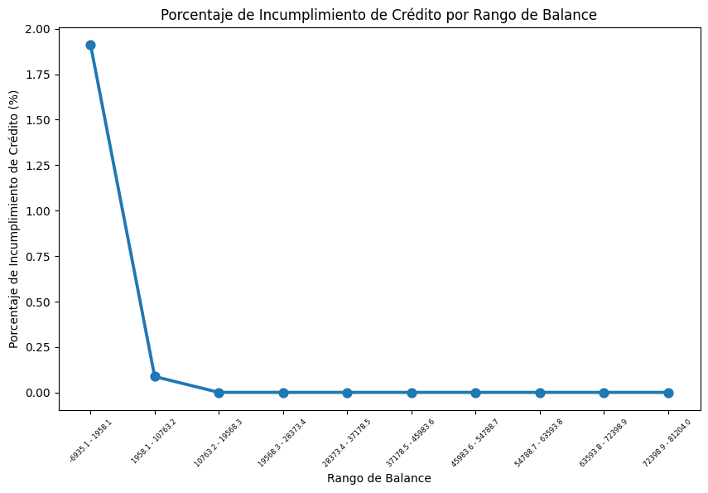

3. RELACIÓN ENTRE LAS DOS VARIABLES
Tras categorizar balance relacionamos las dos variables
1. Comparamos las posibilidades de que ocurra un incumplimiento entre las diferentes categorías de balance con Odds Ratio primero y después con categorías automáticas sin ponderar
2. Realizamos una prueba Chi-Cuadrado para ver si, estadísticamente, la relación entre las dos variables es relevante
Un p-valor tan bajo indica que la relación entre las dos variables es estadísticamente significativa. Es decir, es extremadamente improbable que las variables sean independientes.
LA RELACIÓN ENTRE LAS DOS VARIABLES ES MUY CLARA. HAY UNA RELACIÓN INVERSA ENTRE EL BALANCE Y LA TASA DE INCUMPLIMIENTO DE CRÉDITO. Cuanto menor es el balance mucho mayor es la tasa de incumplimiento de crédito.

Slide 5
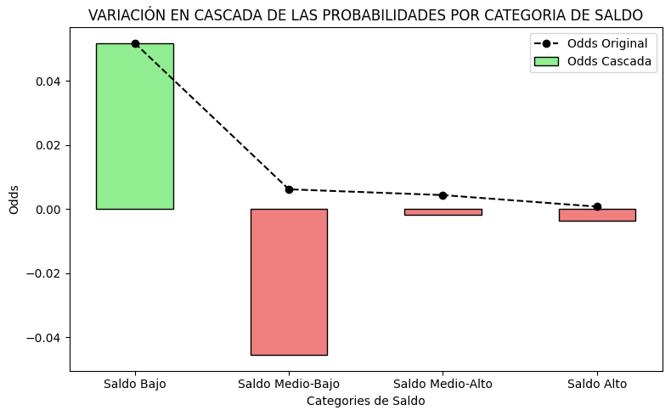
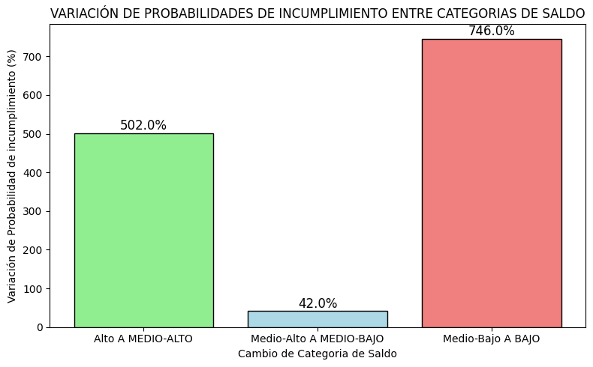
4. CUANTIFICAR LA RELACIÓN ENTRE BALANCE E INCUMPLIMIENTO
¿En qué medida los clientes con saldos más bajos están en mayor riesgo de incumplimiento de crédito?
1. Comparamos las posibilidades de que ocurra un incumplimiento entre las diferentes categorías de balance con Odds Ratio.
La probabilidad se dispara en cuanto pasamos a BAJO y a ALTO mientras que el decrecimiento entre MEDIOS es mucho más suave.
X 8.46
X 1.42
X 6,02
2.Para cuantificar con mayor detalle la relación entre estas dos variables realizamos una regresión logística de la cual podemos concluir que la relación entre ambas variables es significativa, aunque no es la única variable que explica el comportamiento de ‘incumplimiento’.
+1€ = -0,19%
Obtenemos un coeficiente de ‘balance’ que nos indica que, de media aproximadamente, por cada unidad de ‘balance’ de más la probabilidad de caer en incumplimiento decrece un -0.19%

Slide 6
5. CREACIÓN DE CATEGORIAS DE RIESGO
¿Como debemos ajustar nuestras políticas de crédito para mitigar este riesgo?

Slide 7
